Slide 1
بسمه تعالي
عدالت و برابری در سلامت

Slide 2
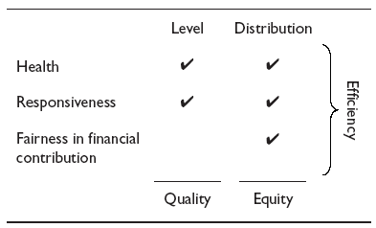
World Health Report in 2000

Slide 3
ارزيابي نظام هاي سلامتي
توزيع
ميانگين
کويت 50
ايران 113
ارمنستان 46
ايران 96
سلامتي
امارات متحده عربي 1
ايران 93
قطر 26
ايران 100
پاسخگويي
امارات متحده عربي 20
ايران 112
تحميل بار مالي
برابري
کيفيت

Slide 4
Mortality
Time

Slide 5
Mortality
Poorest
Richest
GAP WIDENS
Time

Slide 6
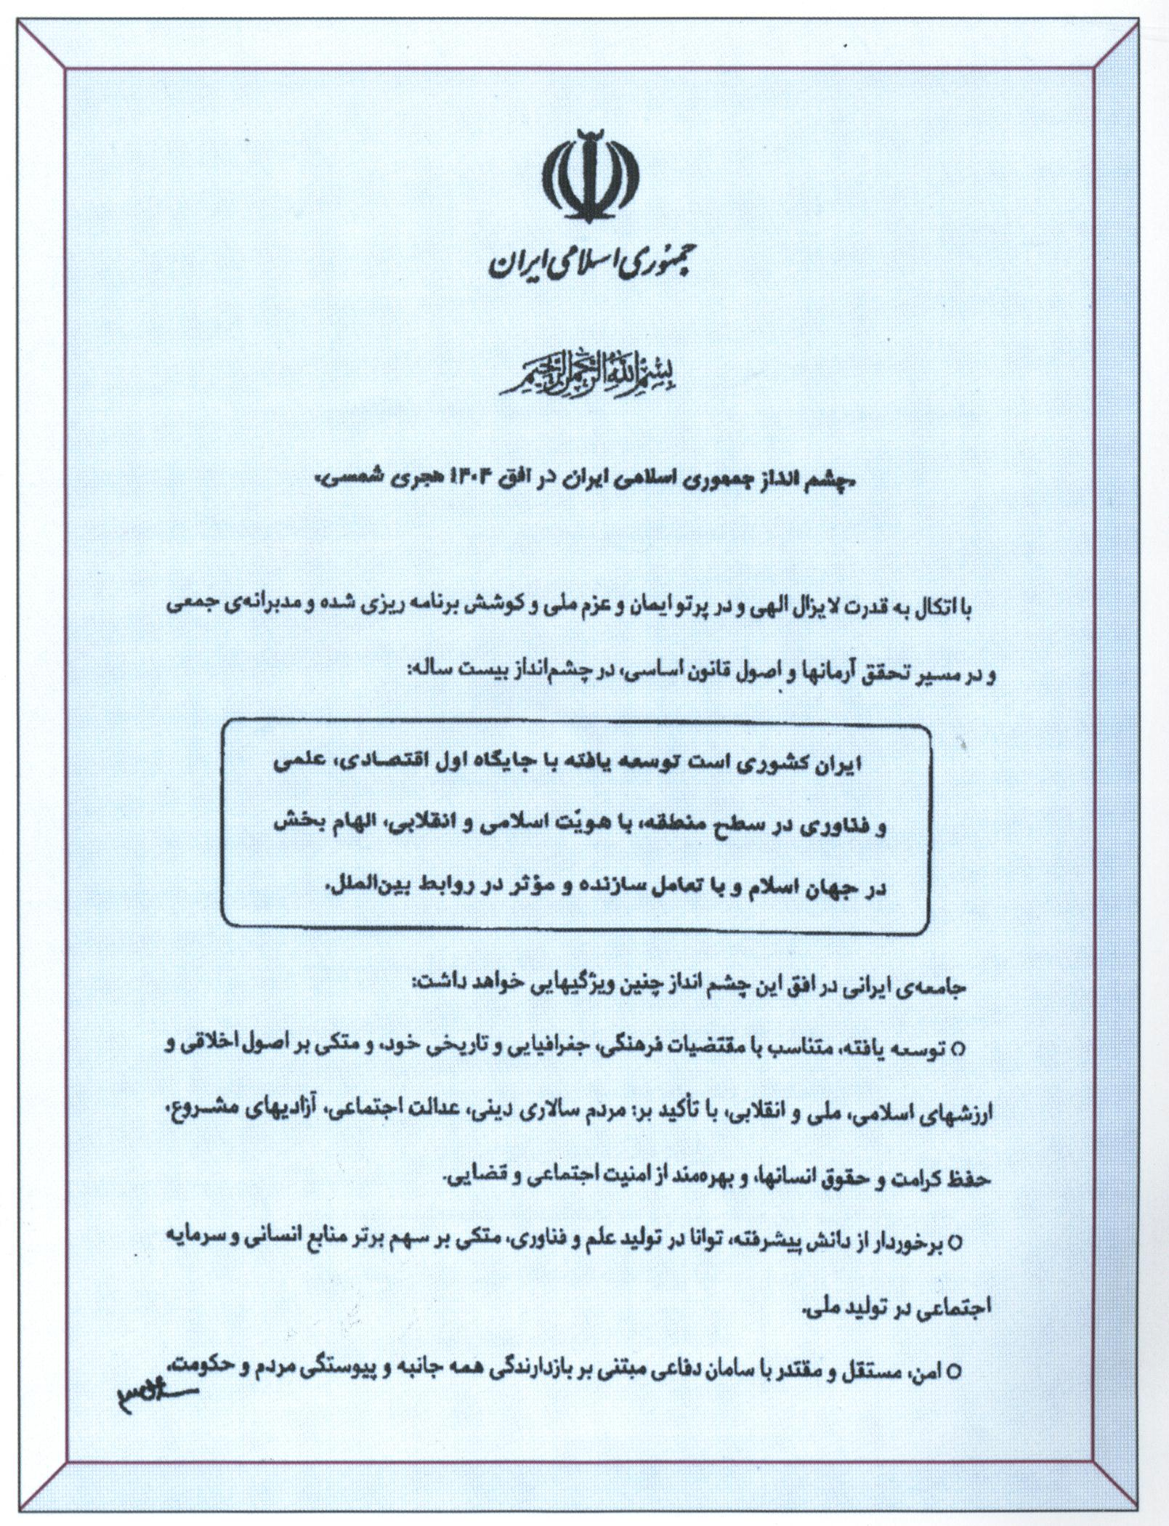

Slide 7
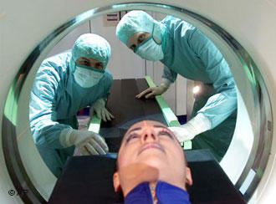
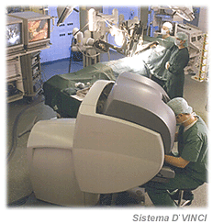
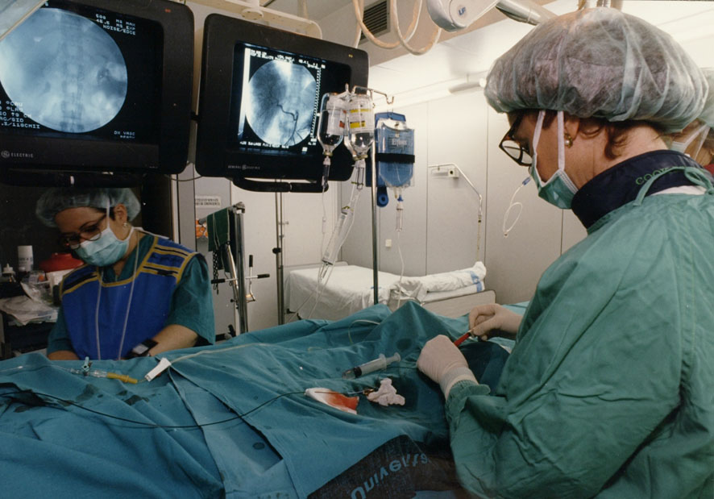

Slide 9
تعريف
بي‌عدالتي در سلامت به معناي تفاوت در سلامت است به نحوي كه نه تنها غير ضروري و قابل اجتناب باشد، بلكه ناعادلانه و بي‌انصافانه تلقي گردد.
عدالت در سلامت به عدم وجود اختلافات سيستماتيك و قابل اجتناب در يك يا چند بعد از سلامت در جوامع مختلف جغرافيايي، اجتماعي و دموگرافيكي اطلاق مي‌گردد.

Slide 11
فراواني نسبي زايمان در مکان مناسب به تفکيک پنجک هاي درآمدي

Slide 12
فراواني نسبي زايمان توسط فرد آموزش ديده به تفکيک پنجک هاي درآمدي

Slide 13
SDH commission recommendation
10.3. The monitoring of social determinants and health equity impact assessment of all government policies, including finance, be used.

Slide 14
برابري دسترسي (access)
برابري در سطح سلامت
برابري در بهره مندي (utilisation)
توزيع برمبناي نياز
Culyer and Wagstaff. J Health Econ 1993

Slide 15
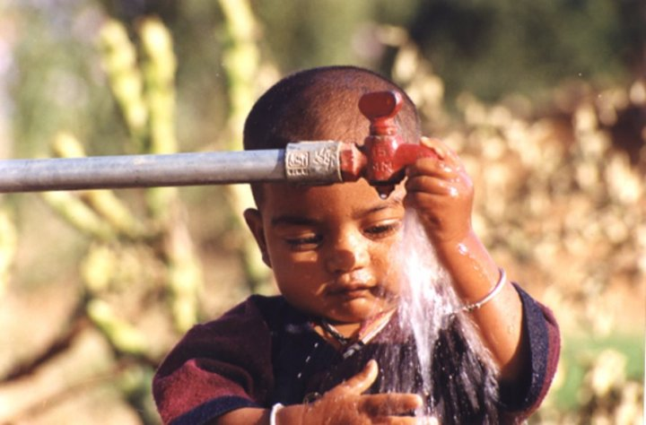
If health is present in every dimension of life, it also implies that risk is everywhere. This has significant consequences for how we frame health policies and where we assign responsibilities for health in society.

Slide 16
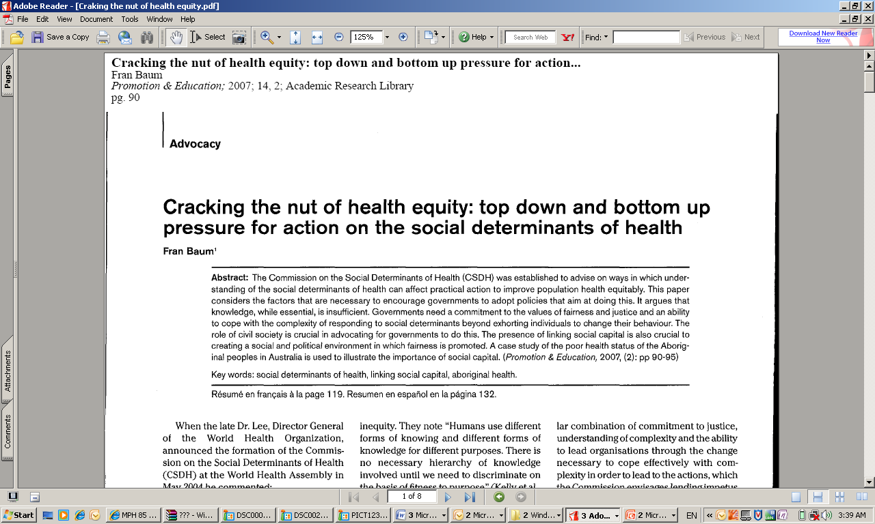

Slide 17
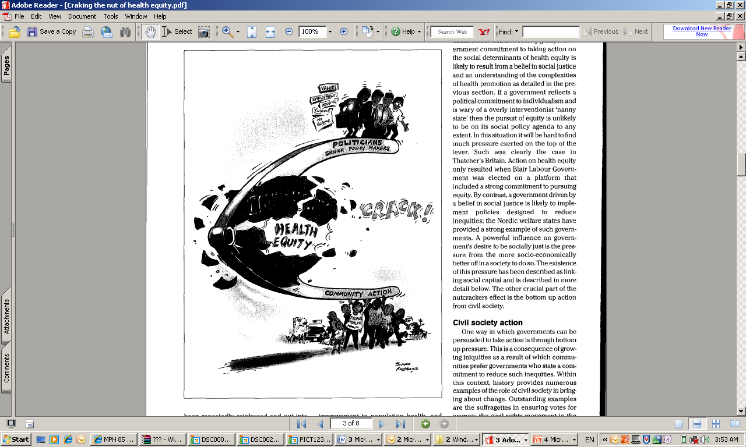

Slide 18
برابري در سلامت مستلزم يك رويكرد بين بخشي است كه تقريبا تمام سياست‌هاي اجتماعي شامل محيط اجتماعي و فيزيكي، سياست‌هاي اقتصادي و آموزشي را در بر مي‌گيرد.
ارتقاي متوسط سطح سلامت لزوما با توزيع بهتر سلامت، يعني عدالت، مربوط نيست. در نتيجه، سياست‌هايي كه متوسط سطح سلامت را ارتقا مي‌بخشند، لزوما عدالت در سلامت را تامين نمي‌كنند و حتي مي‌توانند آن را كاهش دهند.

Slide 19
تامين مالي عادلانه
انگليس: توزيع منابع مالي سلامت برمبناي فرمولهاي مبتني بر نياز از سال 1976 (RAWP)،
مکزيک: تعريف نظام بيمه اي نوين براي افراد بدون پوشش و صندوق حمايتي براي نيازهاي حاد، کم هزينه و موثر،
برزيل: تخصيص منابع مالي سرمايه اي
شيلي: تخصيص منابع مالي سطح اول

Slide 20
رابطه ي بين نسبت مرگ مادري و دوري راه و عدم دسترسي

Slide 21
رابطه ي بين نسبت مرگ مادري و ميزان توسعه ي انساني استان (HDI)

Slide 23
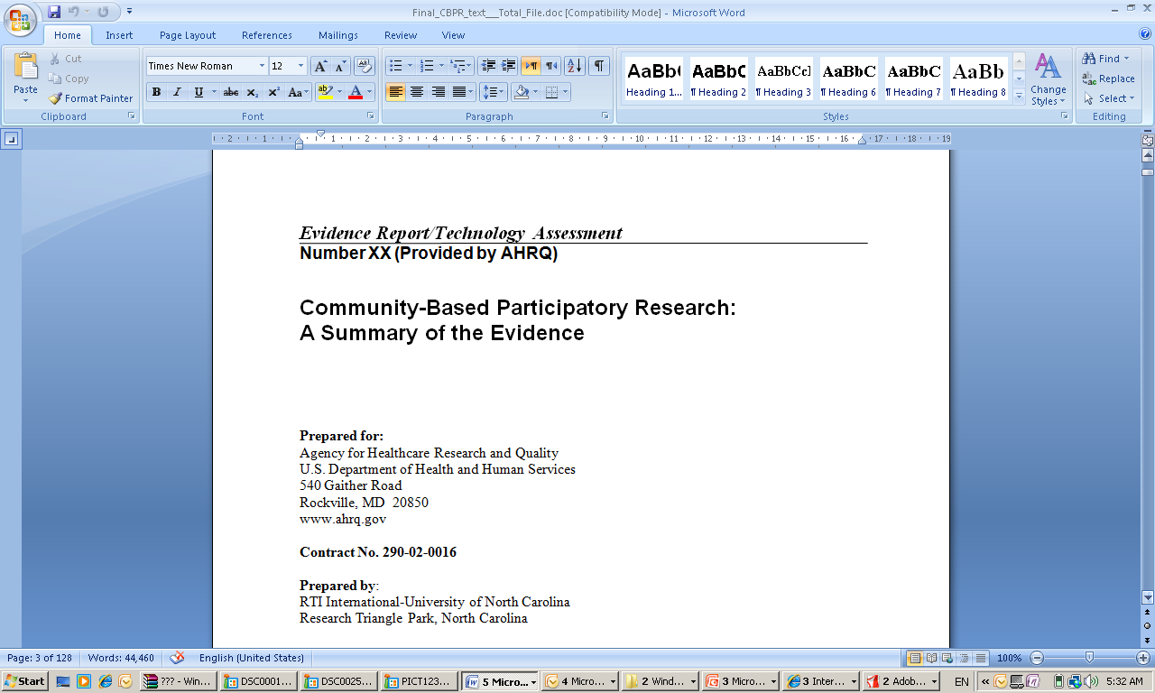

Slide 24
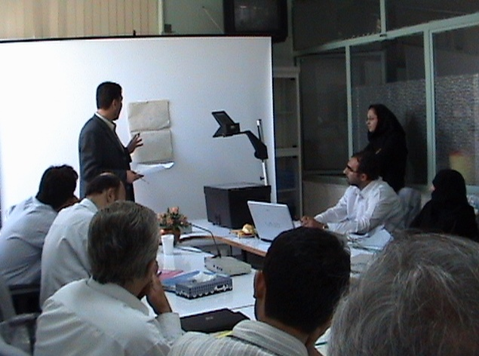

Slide 25
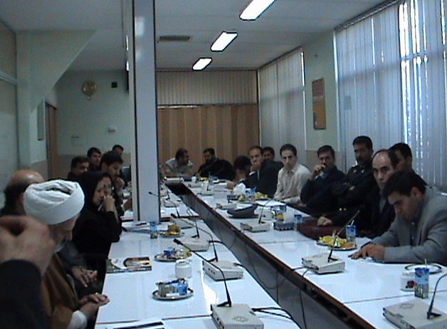

Slide 26
“ Knowing is not enough; we must apply.
Willing is not enough; we must do.” - Goethe

